Slide 1
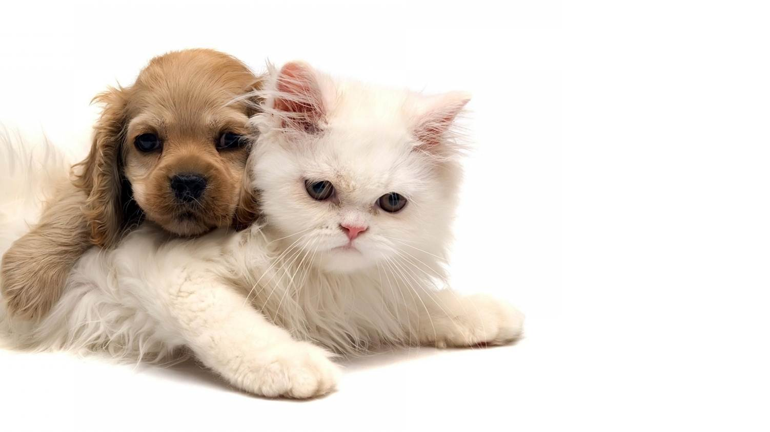

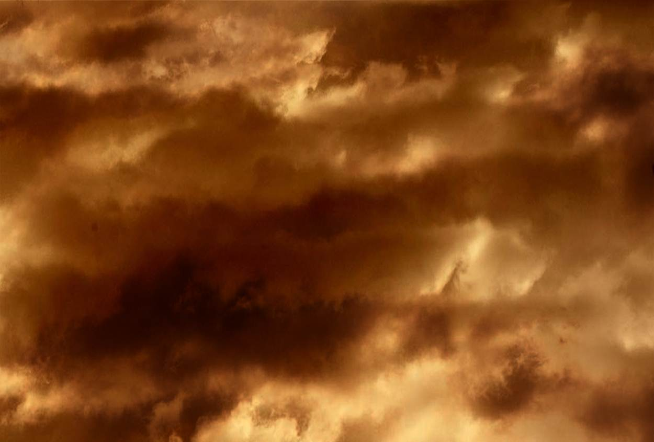
DEBEMOS
AGRADECER
POR…

Slide 2
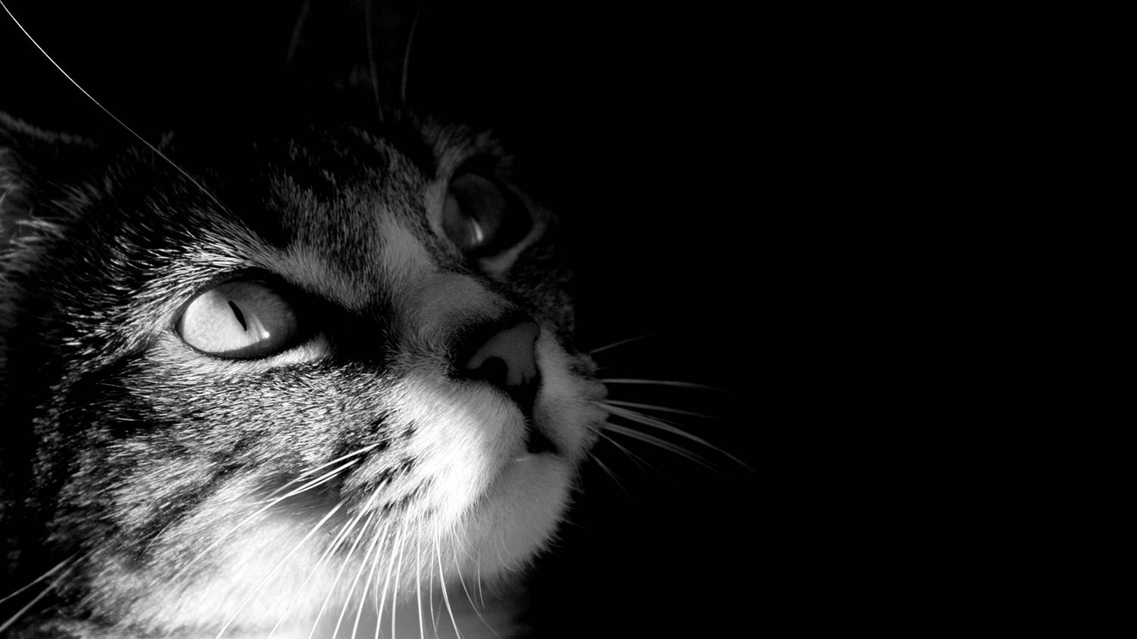
1. Despertar vivo. Tan sólo el hecho de despertar es algo por lo que debemos de estar agradecidos todos los días de nuestra vida. Estar vivos nos permite amar, disfrutar, tomar decisiones, actuar y hacer de nuestro día el mejor.

Slide 3
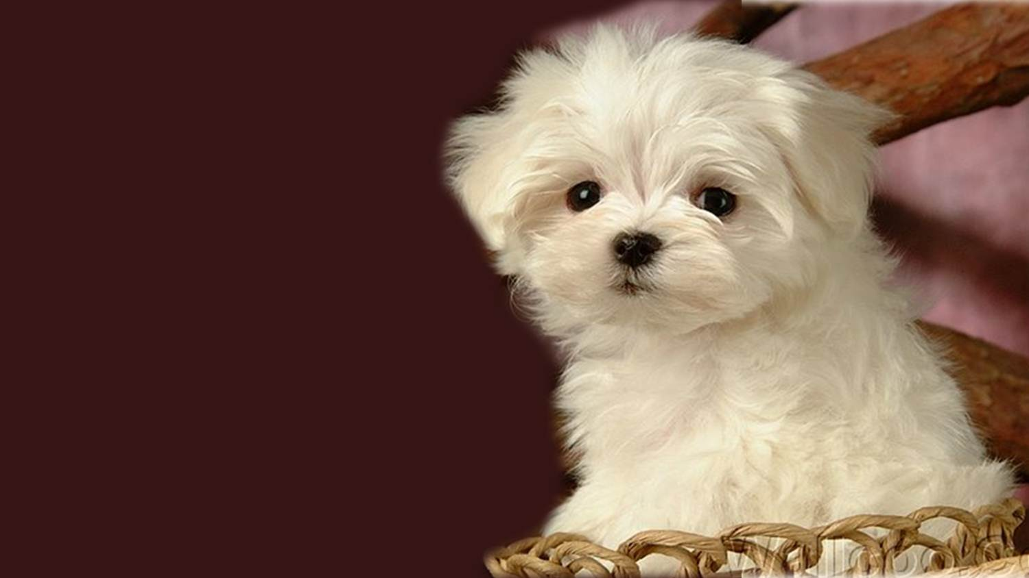
2. Respirar un aire decente. Eso no es tan fácil cuando vives en una ciudad que tiene mucha contaminación, sin embargo sí debemos de estar agradecidos de que aún con esa contaminación ¡respiramos y vivimos! No cabe duda de que nuestros organismos son un milagro, porque para los que vivimos en ciudades con contaminación, nuestros cuerpos de alguna manera se van adaptando y seguimos circulando. Si vives en un lugar con poca o nada de contaminación ¡es para agradecerlo el doble!

Slide 4
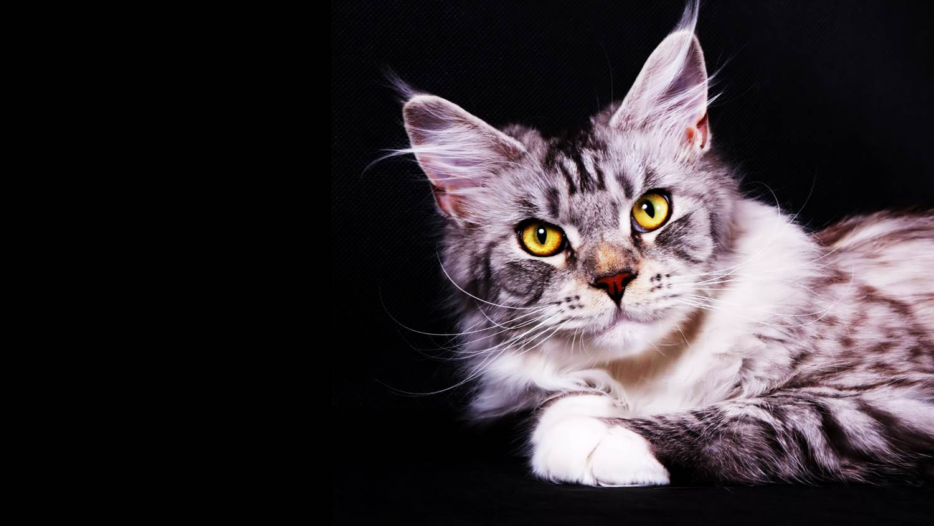
3. Un nuevo día para aprender y ganarnos el pan de cada día. Agradece todos los días la oportunidad que tienes para aprender algo nuevo y la de contar con una forma de recibir alguna remuneración económica, si cuentas con un trabajo. Hay muchas personas que no tienen la posibilidad de aprender ni de trabajar, agradece y aprovéchalas si tu cuentas con ello.

Slide 5
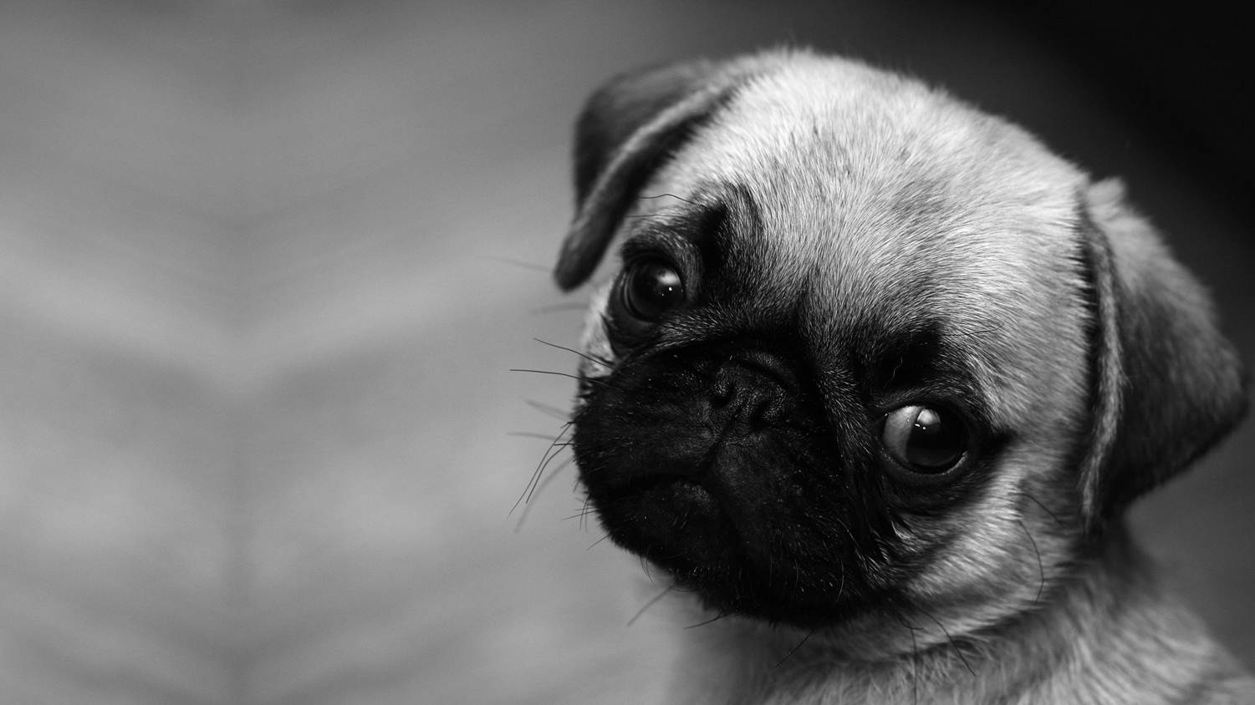
4. Un hogar en el que vivir, comer, dormir y relajarse. Realmente somos afortunados si no somos de aquellos que viven en un auto, en una casa o edificio abandonado, en una choza o en un banco de un parque. Visualiza a una persona que no cuente con un hogar cuando te quejes acerca de tu casa o departamento de ser muy caliente o frío, o la cuenta de la luz muy alta.

Slide 6
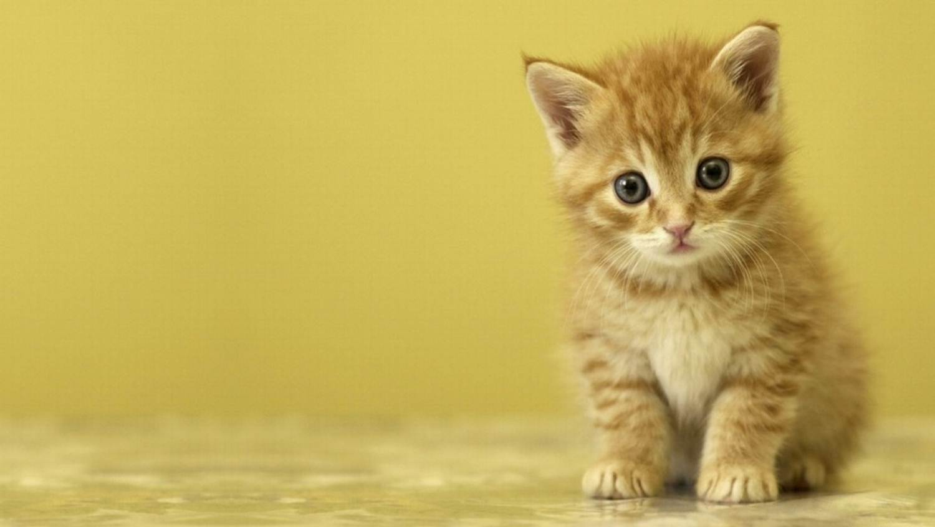
5. Comida limpia que comer y tener la opción de saciar nuestra hambre. La mayoría de nosotros no nos hemos visto en la necesidad de hacer colas de 2 y hasta 4 horas para comprar un poco de pan o algunos huevos. No sabemos lo que debe sentirse al esperar que llegue un camión de la cruz roja cargado de cajas de arroz para los necesitados. Nunca nos hemos tenido que parar en la parte de atrás de un restaurante a esperar a que saquen las sobras de la comida para poder alimentarnos. Todo esto es algo que tenemos que tener presente cada vez que nos alimentemos y agradezcamos la oportunidad de poder hacerlo.

Slide 7
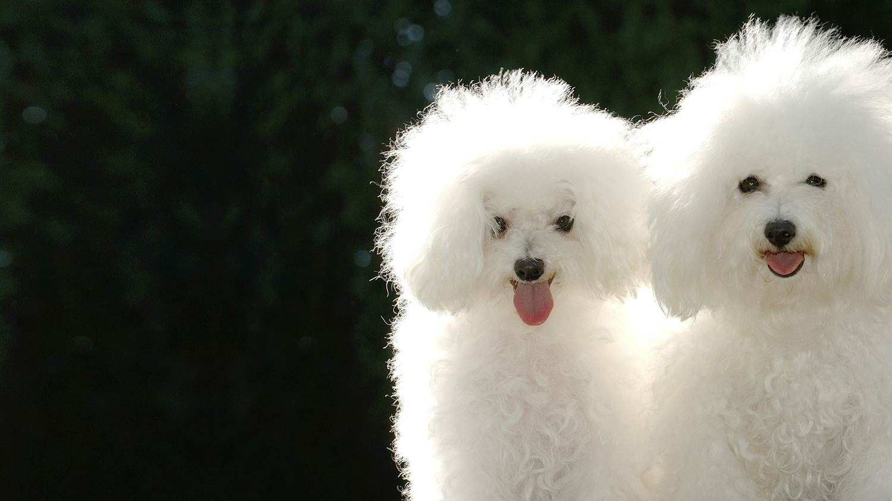
6. Amigos, familia y mascotas. La mayoría de nosotros tenemos una o más de estas cosas en la vida. En algunas partes del país y del mundo, hay personas y niños que están solos, que no tienen amigos ni familiares ni aunque sea una mascota. Agradece lo que tú tengas de estas tres cosas cada día de tu vida porque quiere decir que no estás solo.

Slide 8
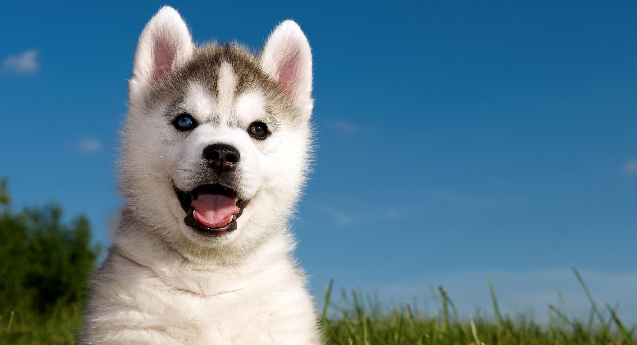
7. Vivir en un país democrático o por lo menos sin dictadura. Sin hablar de política debemos aceptar que podemos hacer y decir casi todo lo que queramos. No tenemos tanques ni soldados armados caminando por nuestras calles las 24 horas del día buscando a terroristas. La vida y el gobierno en nuestro país no es para nada perfecto pero la verdad es que si lo comparamos con otros países, podemos hacer una vida que muchos quisieran, con todo y las faltas que sabemos que nuestro país tiene. Agradezcamos esta situación hasta donde nos favorezca.

Slide 9

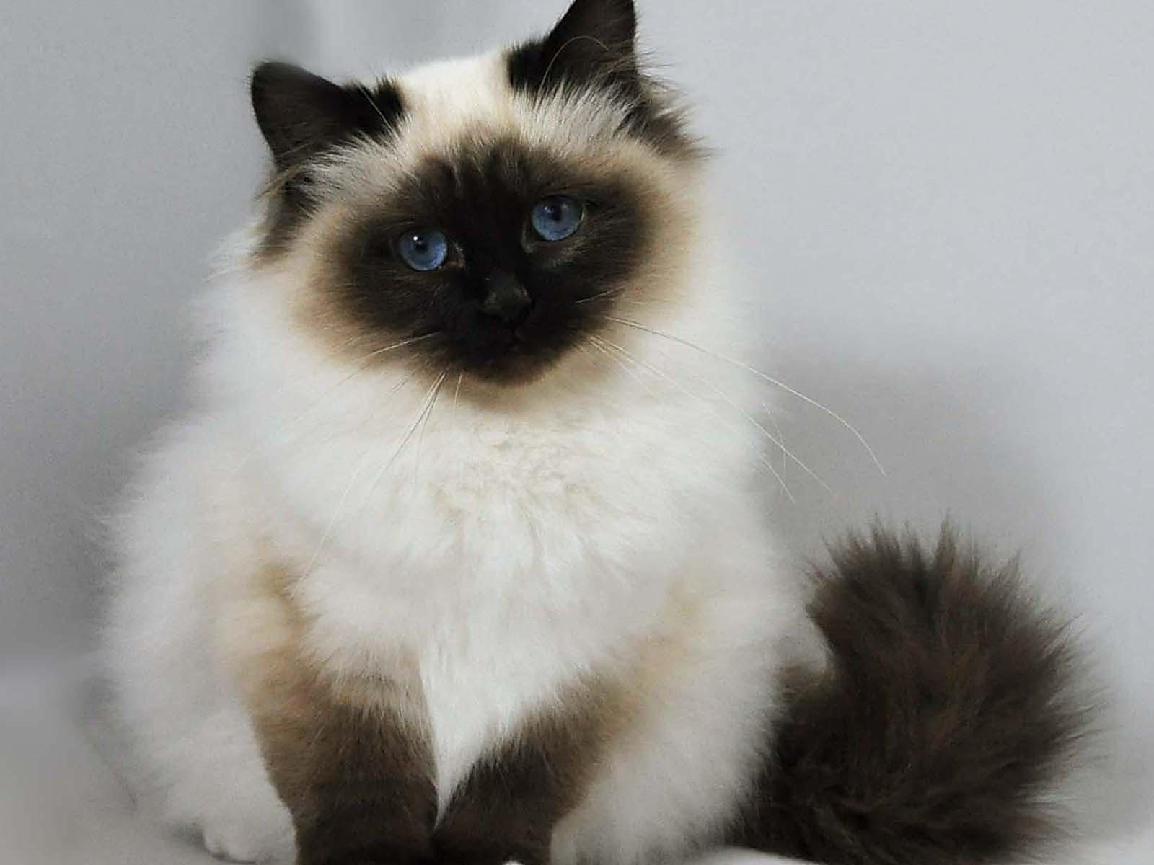
8. La ropa que llevamos. Hay muchas personas que no cuentan con lo más básico para vestirse ni mucho menos para protegerse del ambiente. Ten presente si tú cuentas con ello, agradécelo y piensa en los demás cuando revises la ropa que ya no utilices.

Slide 10
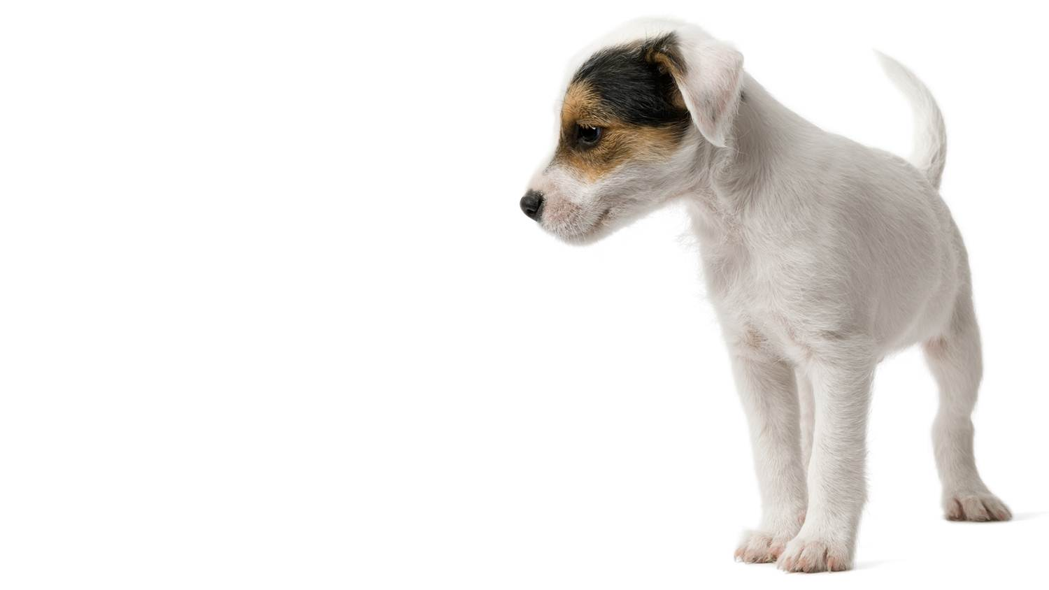
9. El regalo de poder elegir. Aunque a veces nos sintamos atascados en el camino, siempre contamos con la posibilidad de elegir lo que queremos hacer para cambiar y lograr nuestras metas. Este es verdaderamente un regalo. Tenemos la opción siempre, de elegir nuestro camino. Y esto generalmente se da por sentado, se ignora o no se utiliza ni se desarrolla lo suficiente.

Slide 11
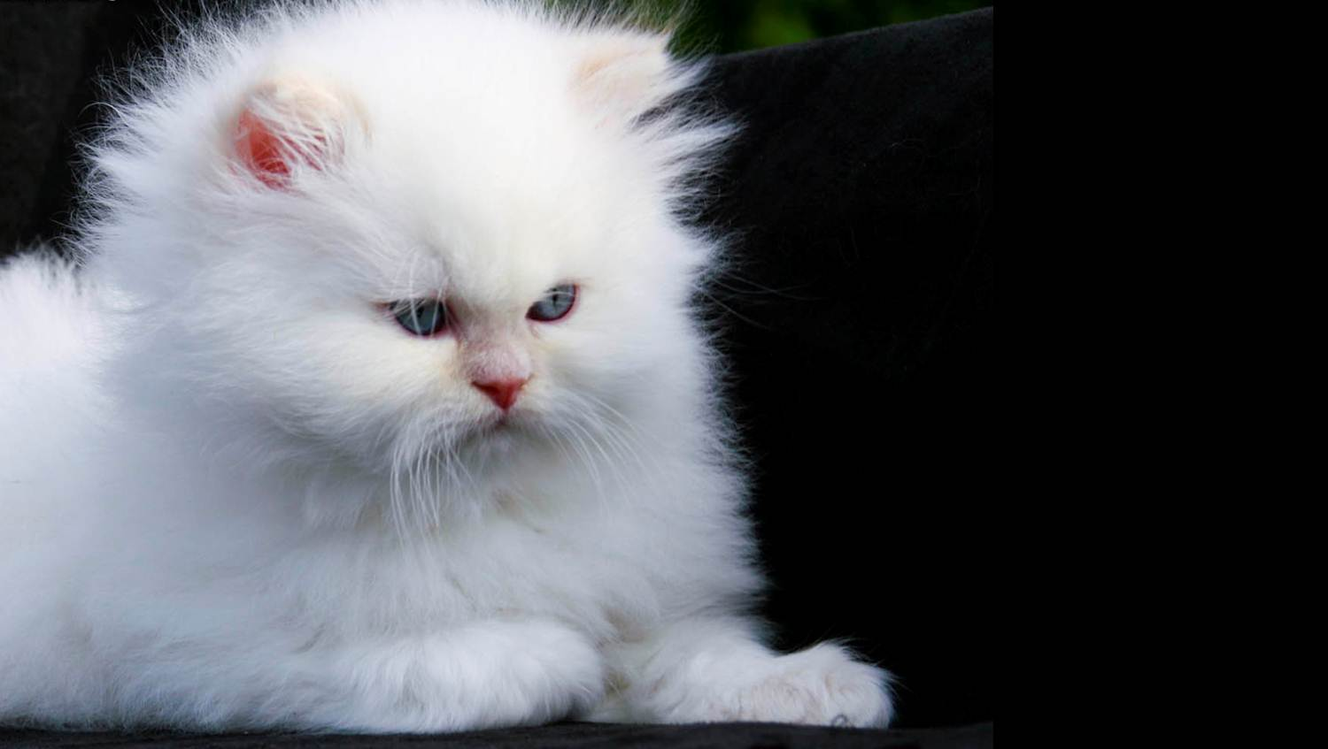
10. Cada momento agradable de nuestras vidas. Hay muchos momentos durante el día que tenemos experiencias agradables con nosotros mismos y con los demás que debemos agradecer, porque todos esos momentos juntos son los que conforman la paz y la felicidad de cada ser humano.

Slide 12
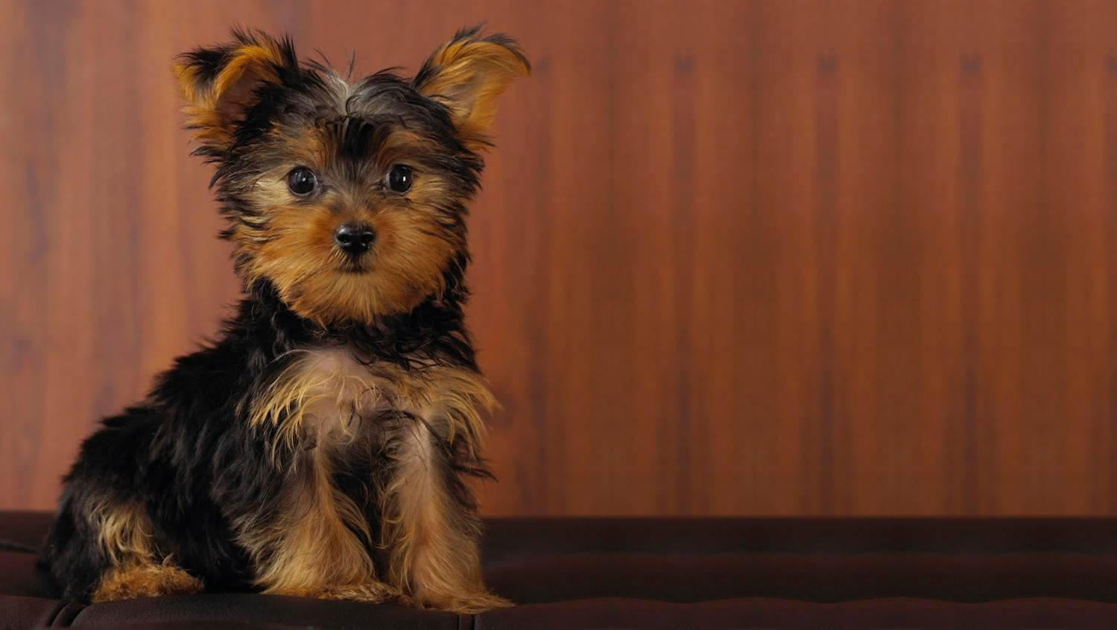
11. Que tengamos salud cada día. Con salud podemos hacer todo lo que queramos, cumplir nuestras metas y sentirnos bien con nosotros mismos.
Texto:
Maca Hernández
Música:
Shekare ahoo va Jane Maryam - Farid Farjad
Realización general:
Rodrigo Valencia Cardona
Medellín-Colombia

Slide 13







¿Te ha gustado?
Puedes ver más entrando
Aquí
Además puedes recibir powerpoints en tu correo electrónico suscribiéndote aquí:

